Slide 1
ENCAPSULAMIENTO EN JAVA
ESTUDIANTES: STEVEN, JORELL, SEBASTIÁN HERRERA, JOSÉ, JOCSAN Y MARCO

Slide 2
ENCAPSULAMIENTO
Cuando uno comienza a programar en Java el concepto de encapsulamiento es de los primeros que aparece y hace referencia a limitar el acceso a las variables de nuestras clases Java de tal forma que podamos tener un mayor control sobre ellas. Normalmente utilizando métodos set/get .

Slide 3
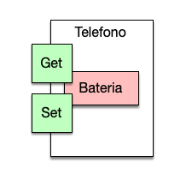
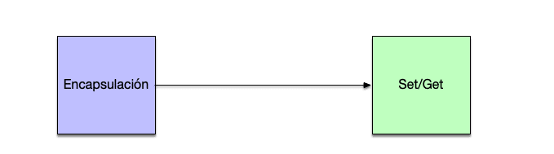
Eso si siempre le quedan a uno dudas de porque hay que usar el Eclipse para generar continuamente métodos set/get cuando probablemente con variables publicas lo arreglaríamos todo de una forma mucho más directa .
En programación muchas veces me he encontrado con que la “Fe” es una variable muy a tener en cuenta y que elimina análisis. Vamos a construir un ejemplo que nos ayude a entender porque el uso de la encapsulación nos puede ayudar a mejorar la reutilización de nuestro código y su uso es más que recomendable.

Slide 4
EJEMPLO
Supongamos que disponemos de una clase Java que se denomina Teléfono Esta clase es sencilla y solo tiene la marca y la capacidad de batería de nuestro Teléfono:

Slide 5
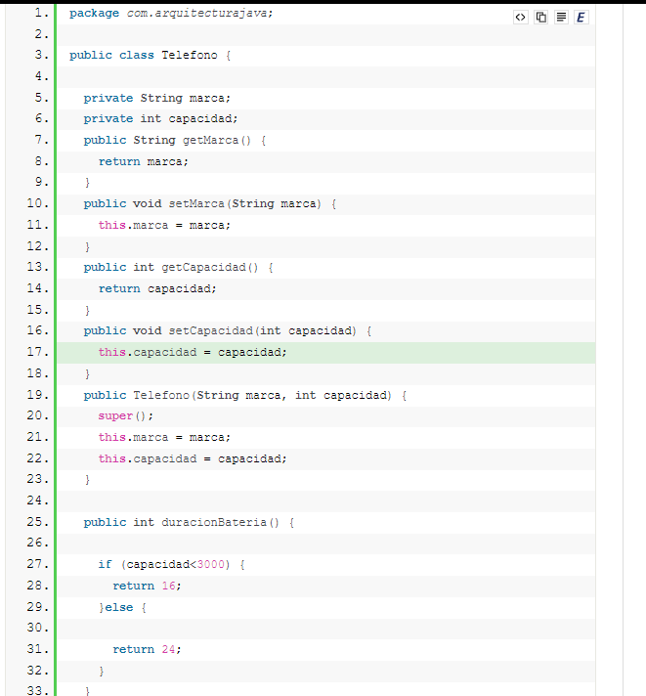

Slide 6
¿POR QUÉ DE LA ENCAPSULACIÓN?
Es más que evidente que la clase queda simplificada y su funcionamiento es idéntico. ¿Entonces por qué tanta insistencia en usar los métodos get/set. Imaginémonos que nosotros ahora disponemos de otra clase Tablet . Esta clase también dispondrá de una batería:

Slide 7
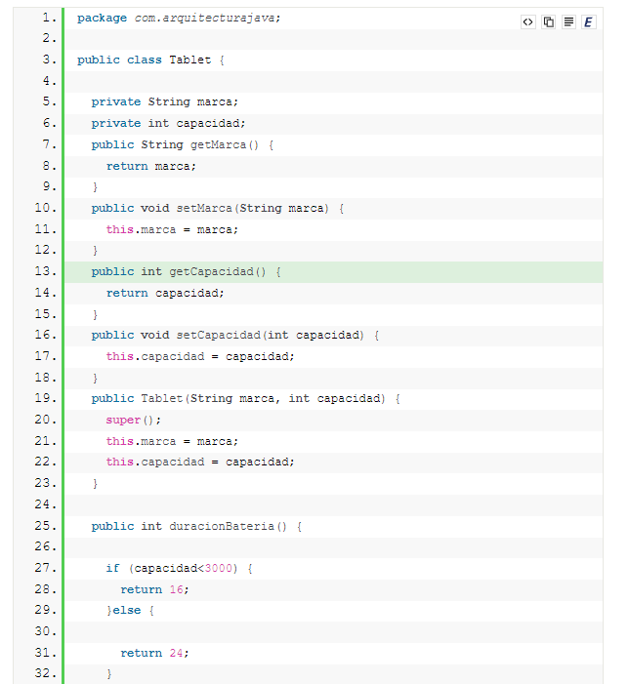

Slide 8
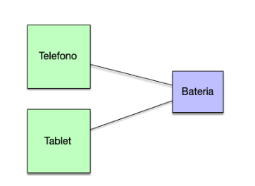
Nos podemos dar cuenta que el código es muy similar y que nos vendría bien refactorizar el código de tal forma que existiera el concepto de batería.

Slide 9
